Slide 1

高编留任答辩
网技部 张潇锋

Slide 2
答辩内容
𝟙 个人介绍
𝟚 工作经历
𝟛 未来展望

Slide 3

个人介绍
张潇锋
信息科学与工程学院
计算机科学与技术与技术 (基础理论班)
获得过的竞赛奖项: 蓝桥杯国赛三等奖

Slide 4
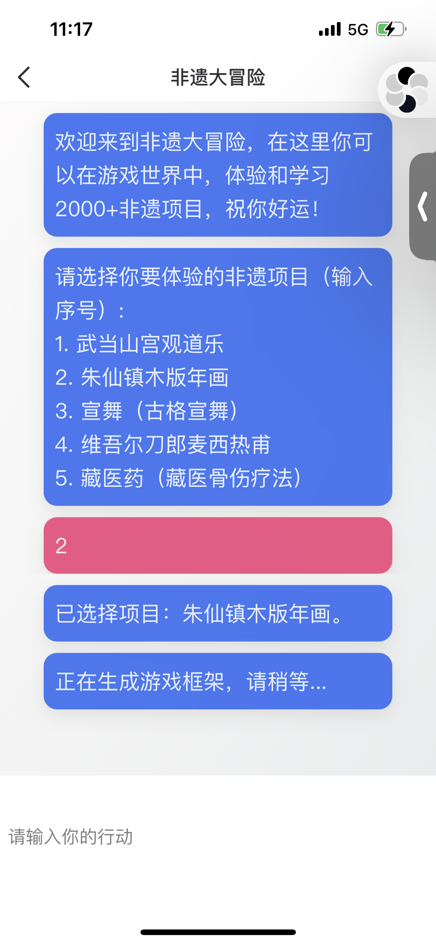
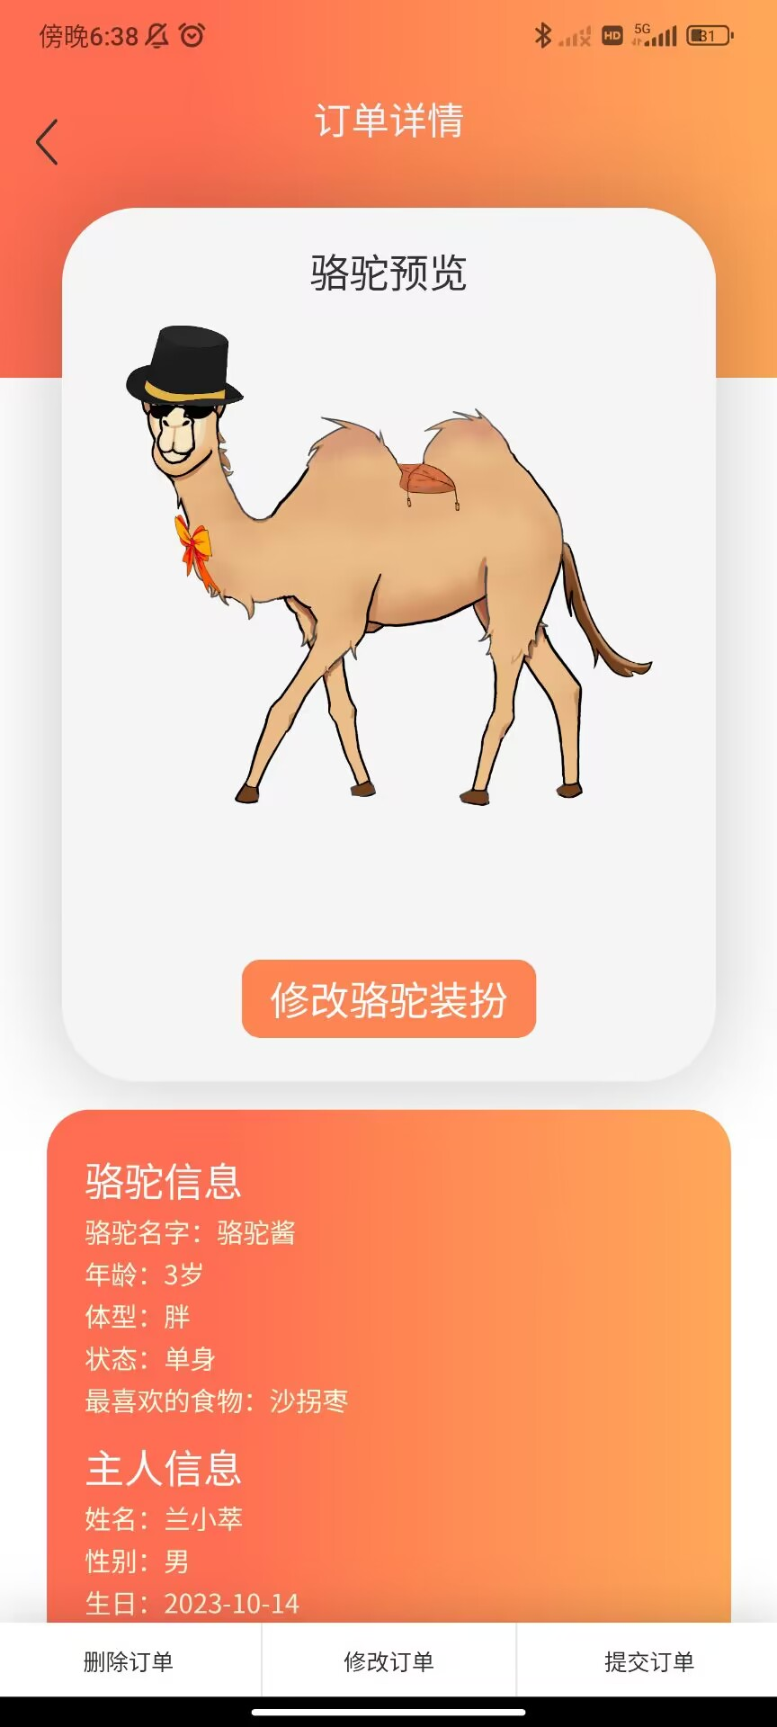
工作经历
2023记者排—骆驼证项目
AI + 思政

Slide 5
未来展望
培养2024级新成员
为萃英在线网技部出一份力

Slide 6
end

